Slide 1
ATBALSTS KULTŪRAS PROGRAMMĀM REĢIONOS
Latgales kultūras programma 2022
JĀŅA PUJĀTA LATGALES KERAMIKAS KOLEKCIJAS SAGLABĀŠANA UN POPULARIZĒŠANA

Slide 2
Latgales Kultūrvēstures muzejs jau savos darbības pirmsākumos lielu uzmanību velta kultūrvēsturisko vērtību saglabāšanai, popularizēšanai un apzināti, mērķtiecīgi veido Latgales keramikas kolekciju, jo māla mākslas darbi ir neatņemamam mūsu identitātes sastāvdaļa un bagātais mantojums. Kolekcijas priekšmetu klāsts veidots, lai sniegtu visaptverošu skatījumu par šīs tautas mākslas nozares vērtībām. Šobrīd muzeja krājumā ir 2870 keramikas priekšmeti, no tiem ekspozīcijā var apskatīt 535 un slēgtajā krājumā- 2335 priekšmetus.

Slide 3
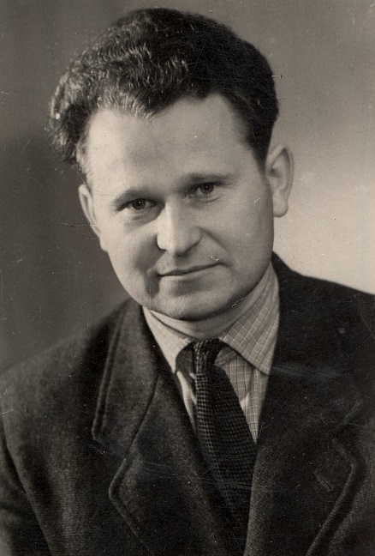
Mākslas zinātnieks Jānis Pujāts (1925-1989) bija izcila personība, pateicoties viņam pēc Otrā pasaules kara tika paglābta Latgales keramika no izzušanas, gan atjaunojot nozares darbību, gan arī tiešā veidā vācot savu īpašo Latgales keramikas kolekciju, kas, pateicoties J. Pujāta radiniekam Mārtiņam Kronim 2018.gadā nonāca muzejā. Kolekcijā ir 300 priekšmeti – lielākoties tie ir vecmeistaru darbi, tostarp Latgales keramikas dažādi saimniecības trauki, keramiķu augstākais profesionālās prasmes apliecinājums – svečturi, kā arī dažādi mazo formu tēlniecības darbi – figūriņas un svilpaunieki. Kolekcijas daļai ir nepieciešama restaurācija, jo tā ir veidota vairāku gadu desmitu garumā un līdz nonākšanai muzejā bieži ir tikusi pārvietota, tāpēc vairāki priekšmeti ir guvuši mehāniskus defektus.

Slide 4
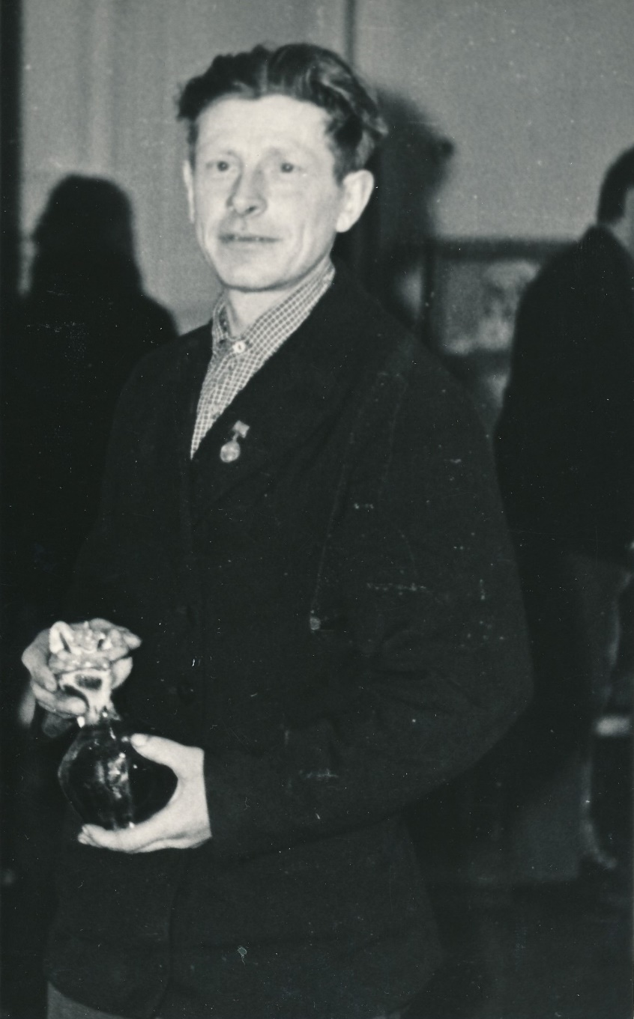
Pateicoties Valsts Kultūrkapitāla fonda mērķprogrammai - atbalsts kultūras programmām reģionos - Latgales Kultūrvēstures muzejam bija iespēja restaurēt daļu no mākslas zinātnieka Jāņa Pujāta Latgales keramikas kolekcijas. Šoreiz sākotnējo izskatu atguva Antona Šmulāna velniņi. Ludzas keramiķa darbi ir unikāli izpildījumā un tematiski, jo autors nekad neatkārtojās.

Slide 5
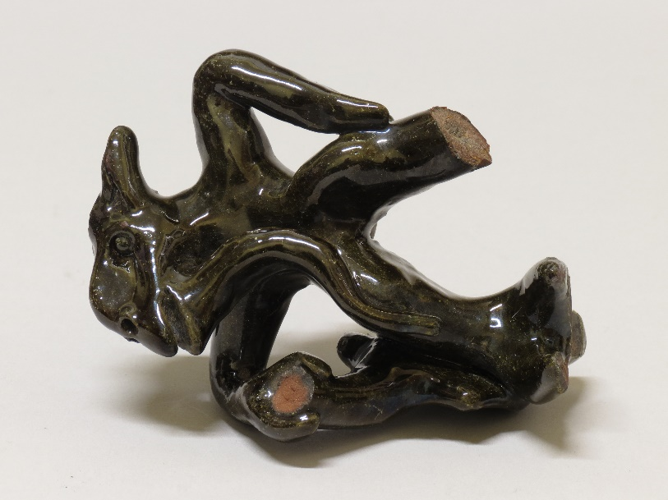
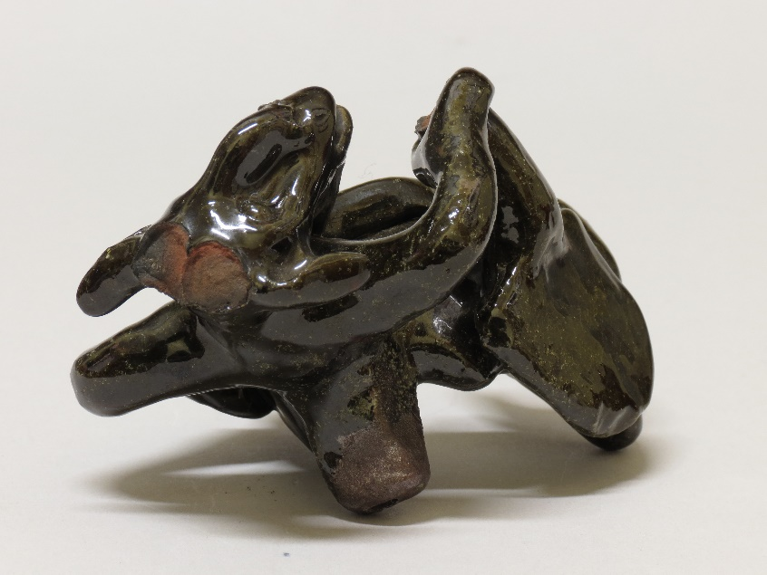
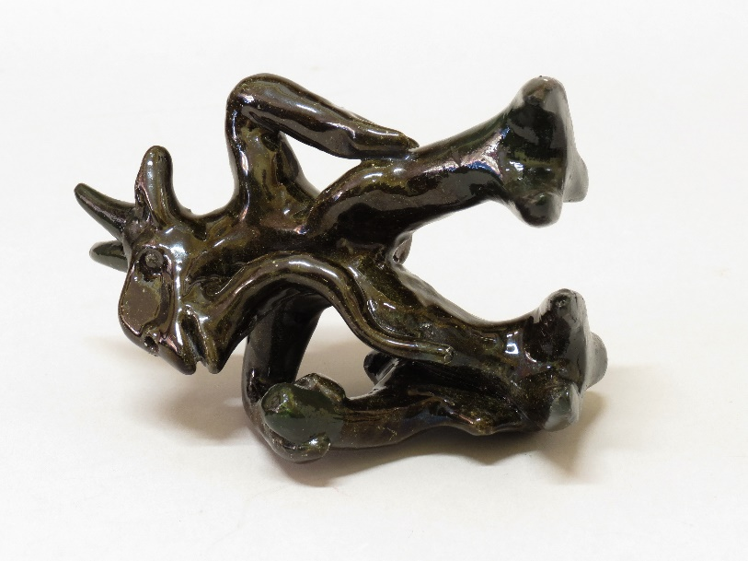
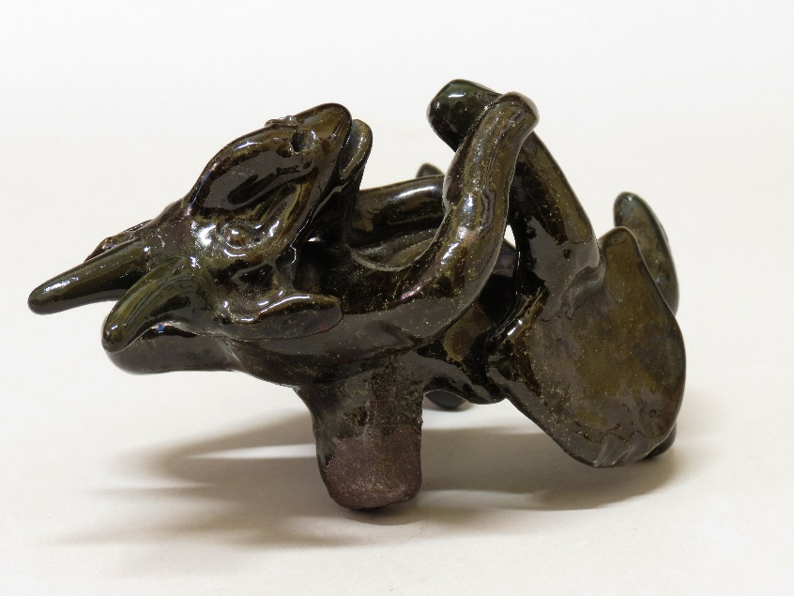

Slide 6
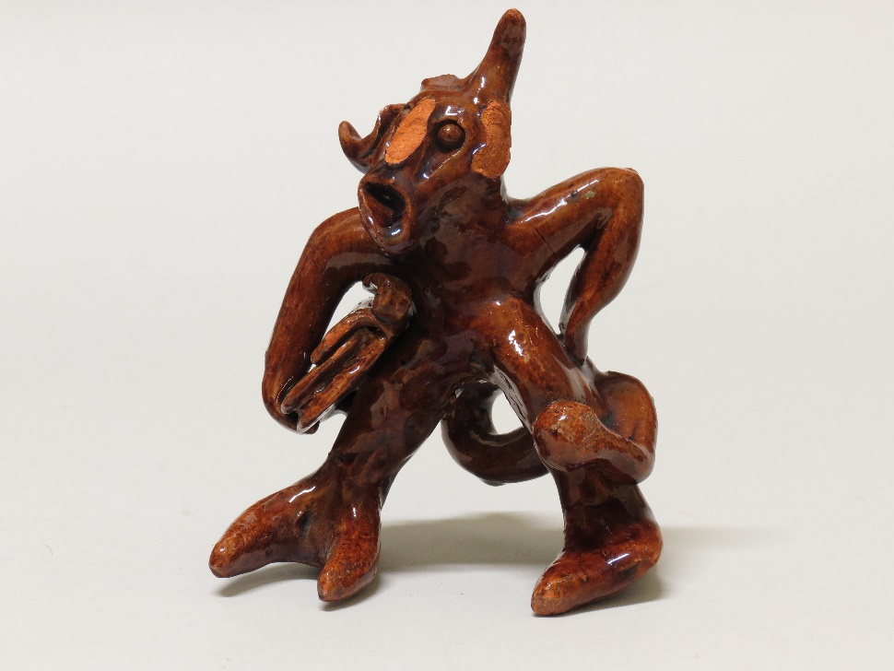
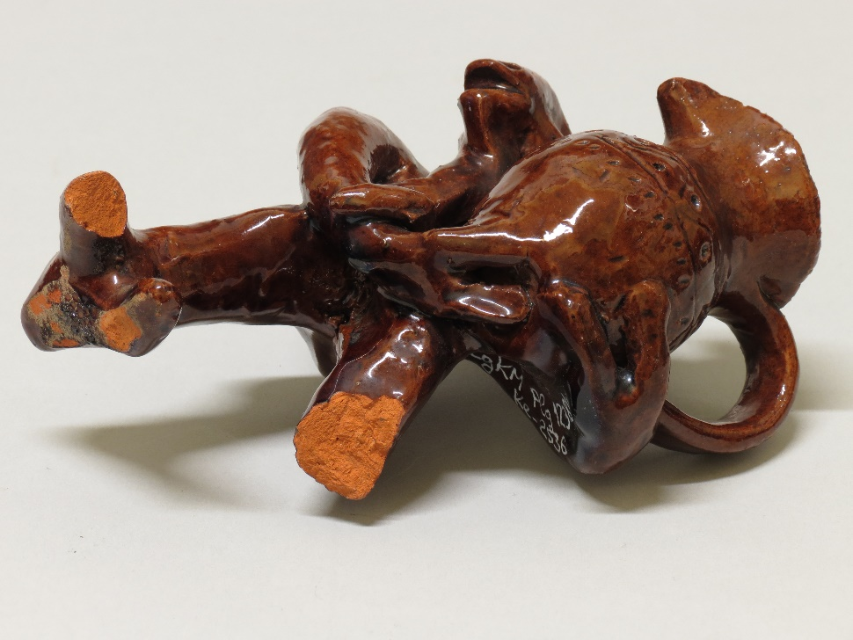
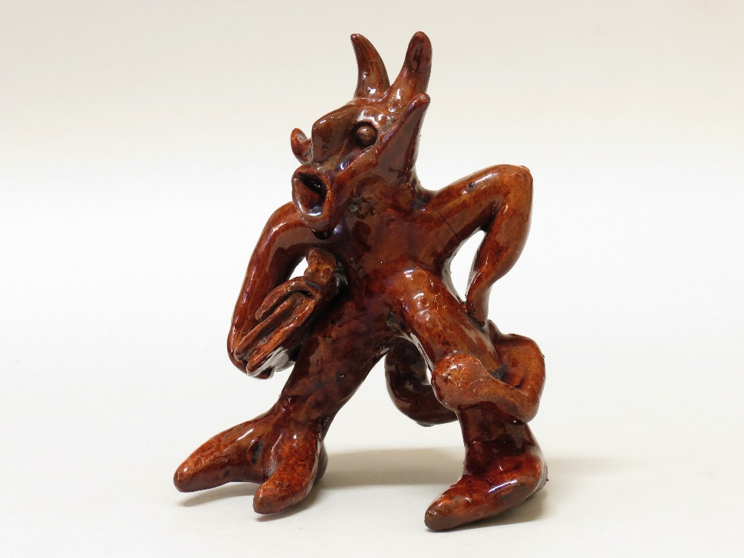
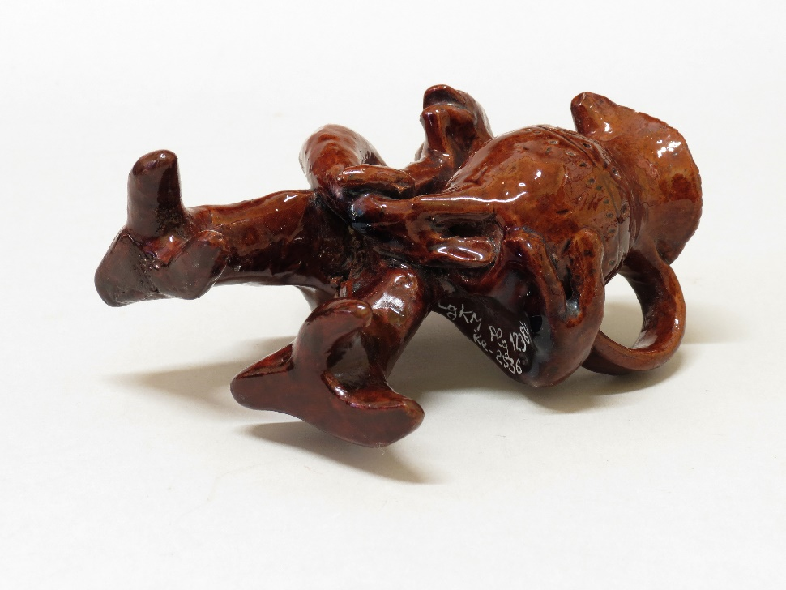

Slide 7
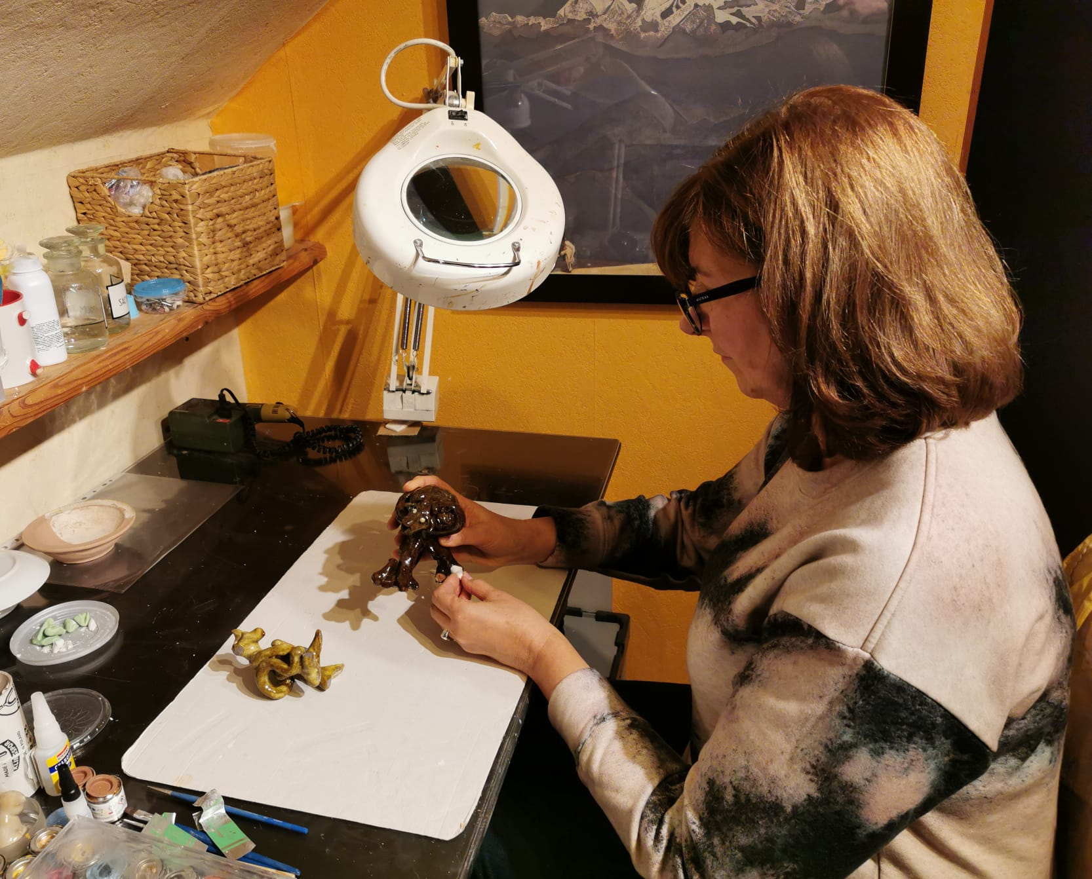
Paldies restauratorei Janai Lībietei (redzama fotoattēlā).Viņas profesionālā pieeja un lieliskās prasmes saglābt trauslos mākslas priekšmetus ir apbrīnojamas!

Slide 8
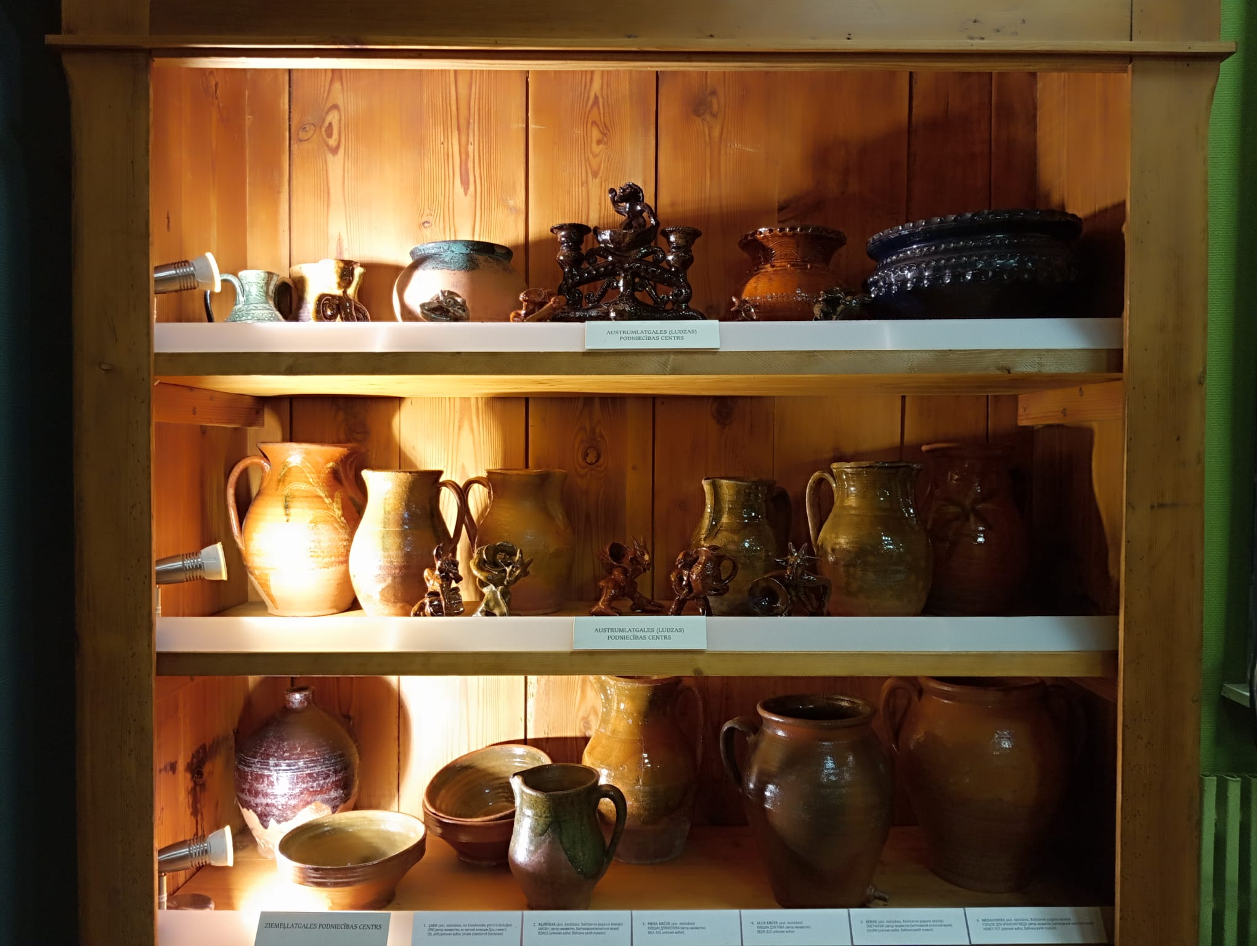
Atjaunotie priekšmeti papildina jau esošo muzeja Latgales keramikas ekspozīciju “Māla un uguns pārvērtību radīts brīnums”. Ikviens var nākt un aplūkot kā A.Šmulāna velniņi nebēdnīgi rotaļājas Austrumlatgales ķeramiķu meistardarbu vitrīnā!

Slide 9
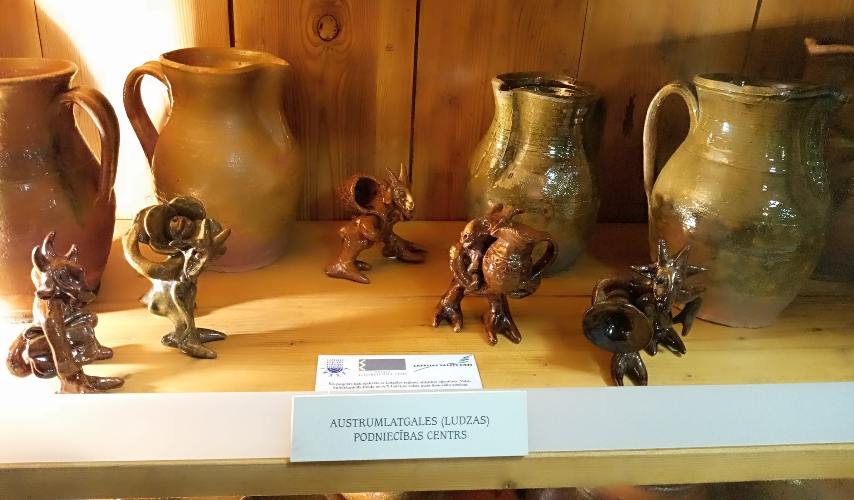

Slide 10
https://www.youtube.com/watch?v=nX23rm6mDk8

